Slide 1




Enkele kritische succesfactoren voor een zinvol gebruik van blockchain in een overheidsomgeving
Frank Robben
KSZ/eHealth-platform
frank.robben@ksz.fgov.be
@FrRobben
https://www.ksz.fgov.be
https://www.ehealth.fgov.be
https://www.frankrobben.be

Slide 2
Drie niveau’s
Business
Wanneer kan blockchain resulteren in toegevoegde waarde ?
Toepassingen
Kunnen we het stadium van de PoC ontgroeien ?
Infrastructuur
Kunnen we een generieke blockchain infrastructuur opzetten ?

Slide 3


Blockchain gaat in essentie over plaats vanwaar vertrouwen komt
Registreren feiten
Transfereren activa
Afdwingen regels

Slide 4
Vaststelling
Indien je geen issue kan identificeren omtrent het feit dat het vertrouwen vanuit een centrale plaats komt, gebruik je vaak beter een andere, meer gevestigde technologie
Vaak andere genoemde voordelen van blockchain
  automatisering van processen
  betrokkenen meest recente data in (bijna) real-time
  geen inconsistenties tussen partijen
  gestroomlijndere processen
  inzicht in waarom bepaalde beslissing / resultaat
  zijn doorgaans ook met andere technologieën te realiseren

Slide 5
Voorbeeld 1: informatiestroom
Als je de drie centrale entiteiten in de stroom behoudt,
biedt blockchain geen meerwaarde tegenover bestaande technologieën

Slide 6
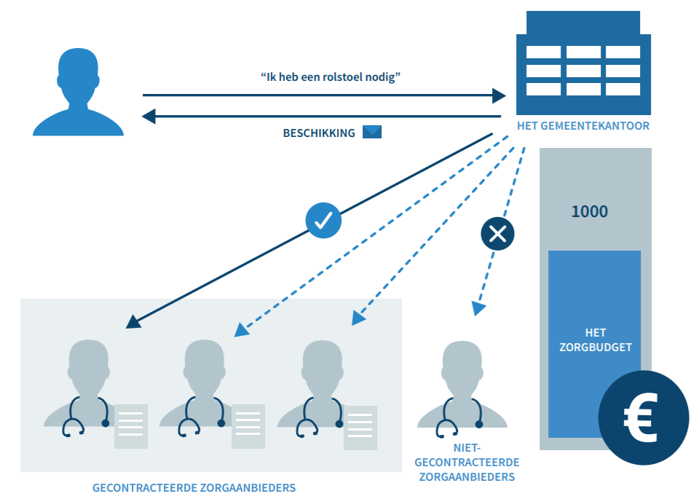
Nederland
Voorbeeld 2: aanvraag rolstoel
http://cdn.instantmagazine.com/upload/6826/blockchain-stichtsevecht.3d0bc1fbf62d.pdf

Slide 7
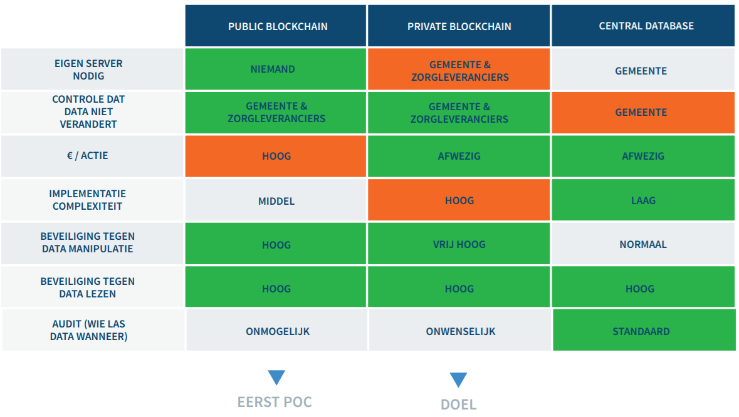
Nederland
Voorbeeld 2: aanvraag rolstoel
Essentiële vraag
Weegt de extra complexiteit op tegen het vertrouwensvoordeel dat de gemeente de data niet kan wijzigen ? Wellicht zorgleveranciers geen vragende partij
http://cdn.instantmagazine.com/upload/6826/blockchain-stichtsevecht.3d0bc1fbf62d.pdf

Slide 8
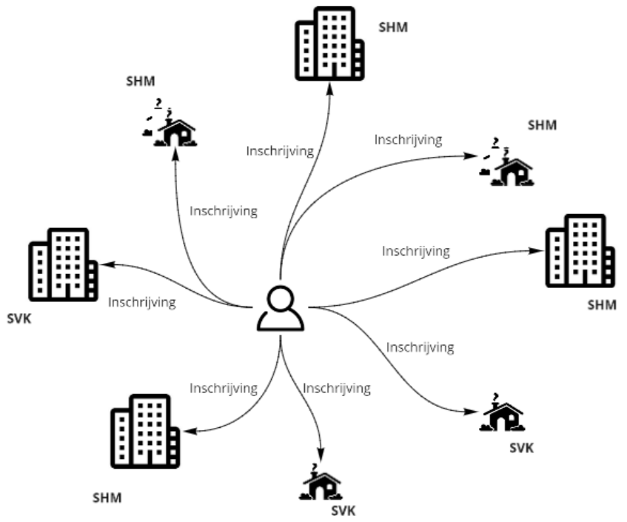
Voorbeeld 3: sociale huisvesting
Situatie vandaag
burger schrijft zich meerdere keren in
niet transparant: “Waarom ben ik nog niet aan de beurt? “
Vertrouwens-issue weegt niet zwaar door
Sociale huisvestingsmaatschappijen geen vragende partij voor blockchain-benadering:
meer complexiteit, kosten, onderhoud
=> gecentraliseerde benadering
SHM: Sociale huisvestingsmaatschappij
SVK: Sociaal verhuurkantoor

Slide 9








Voorbeeld 4: aantoonbaarheidsdienst
eBox
Probleem: aantoonbaarheid
proof-of-delivery & proof-of-receipt
bewaartermijn: 40-50 jaar
Vertrouwens-issue
organisatie of eBox mag niet in staat zijn in zijn eentje bewijzen te wijzigen, te verwijderen of valse bewijzen te creëren
organisaties vertrouwen eBox onvoldoende en vice versa
maar leden vertrouwen wel hun organisatie

Slide 10



Voorbeeld 5: therapeutische relatie
Bepaalt of zorgverstrekker toegang heeft tot gezondheidsgegevens van een patiënt
….
Probleem
fragmentatie: verspreide informatie
geen overzicht voor patiënt
Vertrouwens-issues
betrokkenen zijn in zekere zin elkaars concurrenten
gecentraliseerde aanpak onwenselijk om privacyredenen

Slide 11




Voorbeeld 6: landoverschrijdende processen
Toeleveringsketen
voedsel
Internationaal
containervervoer
Nucleair
afvaltransport
Diploma’s
Vertrouwens-issues
welk land zou primus inter pares kunnen zijn ?
gecentraliseerde aanpak organisatorisch onmogelijk

Slide 12


Benadering
Business
Business
Technologie
Technologie
Geen probleem zoeken voor een technologie,
maar een technologische oplossing voor een probleem
Door bewustzijn van nieuwe mogelijkheden (gedistribueerd vertrouwen) kunnen processen overheidsniveau-overschrijdend herdacht worden. Resultaat gebruikt niet per se blockchain

Slide 13




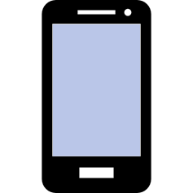
Voorbeeld 1: adreswijziging
Vandaag
een autoriteit (agent) bevestigt dat persoon ergens woont
dit geverifieerde feit komt in authentieke bronnen terecht
Blockchain inspireert
kunnen we oorsprong van vertrouwen weghalen bij de overheid ?
verschillende entiteiten in de samenleving bevestigen dat die persoon daar woont: buren, nutsbedrijven, banken, pakjesbezorgers, …
  kan ook zonder blockchain
OK

Slide 14




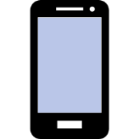
Voorbeeld 2: geboorte
Vandaag
een autoriteit (ambtenaar burgerlijke stand) bevestigt dat persoon geboren is, wat naam is, wie ouders zijn, …
over deze geverifieerde feiten wordt een akte opgesteld
dat feit komt in authentieke bronnen terecht
Blockchain inspireert
kunnen we oorsprong van vertrouwen weghalen bij de overheid ?
verschillende entiteiten bevestigen onderscheiden feiten (arts, moeder, …)
  kan ook zonder blockchain

Slide 15
Vaststelling
Optimale processen enkel mogelijk wanneer samenwerking tussen alle relevante spelers
  overheid: van gemeenten, over deelstaten tot federaal en zelfs Europees
  private spelers
Vereist bereidheid tot aanpassing van regelgeving
Minder nood aan intermediaire partijen (procesintegratoren)
Extra, voorheen moeilijker te realiseren eigenschappen: consistentie, transparantie, geen clearing, …

Slide 16
Drie niveau’s
Business
Wanneer kan blockchain resulteren in toegevoegde waarde ?
Toepassingen
Kunnen we het stadium van de PoC ontgroeien ?
Infrastructuur
Kunnen we een generieke blockchain infrastructuur opzetten ?

Slide 17
Waarom een PoC* ?
Prestige & media-aandacht
Ontdekken mogelijkheden nieuwe technologie
(business niveau)
Verwerven technische kennis & competenties
→ integreer een leertraject
Voorbereiding inproductiestelling
→ vereist gedegen analyse
Minst
uitdagend
Minst
nuttig
Meest
nuttig
Meest uitdagend
*Proof of Concept (PoC): een al dan niet volledige concretisering van een idee om de haalbaarheid ervan aan te tonen

Slide 18
Blockchain in productie ?
Productie vandaag
erg risicovol
Hoge complexiteit
blockchain technologie
Therapeutische
relaties
Productie weinig risicovol en te overwegen bij duidelijke meerwaarde
Lage complexiteit
blockchain technologie
Aantoonbaarheids-
dienst justitie
Toepassing
niet kritisch
Toepassing
kritisch

Slide 19
Voorbeeld: aantoonbaarheidsdienst
Geen gevoelige gegevens
Enkel fingerprints op blockchain
Eenvoud
Geen complexe blockchain- functionaliteit vereist
Fork van Bitcoin code
Uitgebreid in de praktijk getest
Veilig
Compromitteren sleutel of lekken blockchain geen zware repercussies
Migratie
naar andere technologie mogelijk
duidelijke toegevoegde waarde
beperkt risico
rekening houdend met beperkingen vandaag
Notes:
Technologische beperkingen:
We vermijden complexe technologie (vb. geen smart smart contracts, geen nood aan afschermen van data op blockchain voor deel participanten op netwerkt)
We houden rekening met migratie naar andere blockchain technologie
Veilig
De blockchain bevat enkel hashes, waar geen gevoelige gegevens uit afgeleid kunnen worden
Elke participant heeft een geheime, cryptografische sleutel. Het systeem is zo opgezet dat er omgegaan kan worden met verlies/diefstal van een dergelijke sleutel.

Slide 20
PoC-industrie: veel proeftuinbedrijfjes
“We maken abstractie van de GDPR”
“Gezien het beperkte budget maken we geen voorafgaandelijke analyse”
“De blockchain PoC was niet bedoeld om gedistribueerd te draaien”
Maak duidelijke afspraken indien je van plan bent verder te gaan dan een PoC, zo vermijd je verrassingen achteraf

Slide 21
Vermijd technology lock-in
Wat worden de leidende technologieën?
  dominante technologie vandaag niet per se dominante technologie binnen 12 maanden
  Hyperledger Fabric in pole-position, maar nog steeds onvolwassen
  Quorum wint aan populariteit
Geen one-tech-suits-all
  keuze blockchain technologie hangen af van business case
Geen standaarden
Denk op voorhand na over hoe je eventueel weg kunt migreren om afhankelijkheid van één technologie te vermijden

Slide 22

Blockchain & GDPR
Minimale gegevensverwerking
Recht op vergetelheid
Recht op beperking van de verwerking
Passende beveiliging
Voorbeeld
Verkiezingen
Absoluut vermijden dat stemgedrag van geïdentificeerde burgers mogelijk is
Spanningsveld tussen Blockchain & GDPR
Moeten persoonsgegevens echt on-chain?
Meer algemeen: hou rekening met juridische aspecten

Slide 23
Drie niveau’s
Business
Wanneer kan blockchain resulteren in toegevoegde waarde ?
Toepassingen
Kunnen we het stadium van de PoC ontgroeien?
Infrastructuur
Kunnen we een generieke blockchain infrastructuur opzetten?

Slide 24
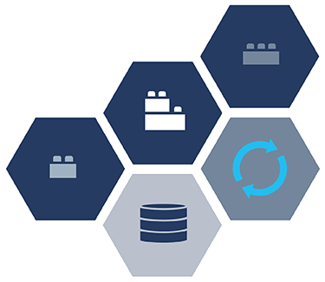






Technologische trends
Blockchain is niet enige trend
Verschillende technologieën samen bieden nu nieuwe perspectieven
en kunnen de business transformeren
Event-driven architecture
API economy
Microservices
Cloud
Containers
(Her)gebruik laat toe om snel(ler) tot resultaten te komen

Slide 25



Integratie
Blockchain ≠ een volledige business solution, maar een component binnen een groter systeem
Blockchain ≠ alles heropbouwen vanaf nul (gelukkig) => hergebruik bestaande componenten
“CIOs should view the blockchain portion to be less than 5% of the total project development effort.”

Slide 26

Connectoren
Communiceert met technologie agnostische interface
Applicatie
Applicatie
Vertaalt technologie agnostische calls naar technologie specifieke
Connector
API
Blockchain
Voordelen
Hergebruik connector
Makkelijker switchen van technologie
Isolatie blockchain logica (Gartners 5%)
Technologie specifieke logica in toepassing
Blockchain
Nauwelijks extra effort
26

Slide 27
Data
Welke data on-chain en welke off-chain?
Data representatie (eens op blockchain onwijzigbaar)
Exacte definities
(vb. werkloosheid)
Hoge granulariteit van data
verschillende instellingen hanteren niet steeds dezelfde definities
gegevens opdelen → zo dicht mogelijk naar laag niveau ‘feiten’
verschillende instellingen interpreteren deze feiten volgens hun eigen, hoog niveau definities
Aanpasbare smart contracts (chaincode)
mogelijk met Hyperledger Fabric
we kunnen dus later extra ‘feiten’ toevoegen aan smart contract / blockchain (vb. wanneer nodig voor nieuwe blockchain toepassing)
Belang communicatie tussen partners
→ onderdeel van agile approach

Slide 28







Permissionless
Permissioned
Public / open
Enterprise / Consortium
Toegang & gebruik door hele wereld
Extra laag voor toegangscontrole
Volledig transparant
Meer controle op wie ziet wat (vb. audit)
Vaak erg onefficiënt
Veel efficiënter
Permissioned blockchain vaak wenselijker in onze context
Maar dan moeten we zelf een netwerk opzetten
Wenselijkheid van gemeenschappelijk blockchain platform ?

Slide 29





Elke partner eigen infrastructuur
Korte tot middellange termijn
Deploy
FABRIC
FABRIC
FABRIC
Create
Deploy
Configuratie
FABRIC
FABRIC
Deploy
FABRIC
FABRIC
Docker
OS & Infrastructure

Slide 30





Blockchain as a Service (BaaS)
Vaststelling: opzetten eenvoudige blockchain infrastructuur kan al erg complex zijn
Verschillende cloud providers bieden mogelijkheid om in hun cloud omgeving blockchain netwerk op te zetten
Voordelen
complexiteit infrastructuur verborgen
focus op applicatieve luik
sneller en goedkoper
hogere security
Nadelen
afhankelijkheid BaaS provider
“we vertrouwen elkaar niet, maar wel de BaaS aanbieder“
blockchain-technologiespecifiek
recente ontwikkeling
Op termijn allicht best naar een overheids-BaaS

Slide 31




Toekomstig blockchain landschap
Community BaaS
Public BaaS
BaaS
Provider
BaaS
Provider
A
BaaS
Provider
B
BaaS
Provider
C
Eigen infrastructuur
Private
BaaS
Notes:
Private BaaS zou nuttig kunnen zijn voor bedrijven met meerdere filialen om eign processen te verbeteren. VB. BNP Paribas met filialen in frankrijk, belgie, US, UK, …
Vragen
Wanneer blockchain netwerk in welke omgeving wenselijk / toegelaten (Policy nodig)
Welke garanties (SLA’s) eisen we van BaaS providers
Keuze zal afhangen van welke data On-chain en welke data off-chain.
Mag /moet blockchain netwerk verspreid zijn over meerdere BaaS providers (kan vandaag nog niet volgens mij)
Naar de burger toe moeten we misschien vermijden dat ‘de staat’ nog steeds alles controleert / alles kan.
Juridisch / organisatorisch. Vb. Je wil niet dat er opeens nog maar van de 5 validating nodes er nog maar 2 overblijven, terwijl je er 3 nodig hebt om netwerk draaiend te houden. Wie heeft welke taak/rol in netwerk? … Dus nood aan een soort standaardcontracten.

Slide 32
Drie niveau’s
Business
Wanneer kan blockchain resulteren in toegevoegde waarde ?
Toepassingen
Kunnen we het stadium van de PoC ontgroeien ?
Infrastructuur
Kunnen we een generieke blockchain infrastructuur opzetten ?

Slide 33









Concreet – Ideeën federaal
Therapeutische relaties
Generieke aantoonbaarheids-dienst
Historiek kadaster & werken woning
Identity management
Registratie & access management medische gegevens
Traceren voedsel voor voedselveiligheid & duurzaamheid
Transparantie bij de overheid
Cross-border gegevensuitwisseling: wie betaalt waar sociale zekerheidsbijdragen?
Preventie/Detectie van dubbele of onterechte betalingen
Aanbestedings-
procedures
Notes:
Generieke aantoonbaarheidsdienst: Vanuit Fod Justitie is er vraag voor conrete aantoonbaarheidsdienst: is een document geregistreerd/neergelegd/ontvangen/… en wanneer is dit gebeurd?. Een blockchain benadering leent zich hier goed toe. Idee is om hash van document in blockchain te bewaren. Op een blockchain is dit dan onwijzigbaar en krijgt het een timestamp.
Historiek werken woning: Kadaster op een blockchain is een klassieker. Wat ik nog nergens gelezen of gehoord heb is bijhouden van historiek verbouwingen/keuringen/bestemmingswijzigingen woning: Als je nu een woning koopt is er veel informatie die je niet hebt. In de loop ter tijd is het verloren gegaan, of misschien wordt het zelfs bewust achtergehouden of is het vervalst. Een blockchain kan een vrij volledig en onvervalsbaar overzicht geven van de grote werken aan de woning, keuringen en zelfs bestemmingswijzigingen. Eigenschappen als onweerlegbaarheid, onwijzigbaraheid en timestamping zijn hier essentieel en wordt door blockchain verzorgd. Je zou zo vb. in real-time een EPC kunnen genereren, dat nauwkeuriger is dan die die vandaag uitgereikt worden (De keurder beschikt immer doorgaans niet over alle inforam
Identity management. Dit wordt gezien als een van de grote mogelijke toepassingen van blockchain (hoewel ik zelf nog niet van het nut overtuigd ben). Belangrijke term die we daarbij vaak horen is die van de “self-sovereign identity”: de burger kiest zelf welke data hij aan wie toont. Aan entiteit A kan hij bewijzen dat hij ouder is dan 18, aan entiteit B bewijst hij dat hij ouder is dan 16 en in West-Vlaanderen woont. Eventueel in tandem te gebruiken met eID kaart.
Medische gegevens. Restratie hash van medische records in blockchain: onwijzigbaarheid, timestamp, volledigheid. Ik heb al meerdere keren voorbeelden gezien waarbij permisisons in de blockchain bewaard worden. In bepaalde landen zit het medisch dossier van de burger erg verpreid op servers van verschillende zorgverstrekkers. De burger bepaalt via de blockchain wie er toegang heeft tot wat. Alle zorgverstrekkers krijgen dadelijk de meest recente permissions, die het gebruikt bij zijn toegangscontrole. Dit aspect is misschien minder relevant in België.
Traceren van voedsel. Traceren van de herkomst / toeleveringsketens van producten wordt gezien als een andere belangrijke blockchain use case. Je ziet hier met heel wat betrokken spelers, die allen wel van dezelfde blockchain gebruik maken. op die manier steeds het meest recente overzicht, zonder afhankelijk te zijn van centrale server. Op federaal niveau zouden we dit kunnen doen voor voedselveiligheid.
Indien er bij de productie of bij het transport van voedsel ergens iets verkeerd gelopen is, weten we dankzij de blockchain dadelijk welke productitems er betrokken zijn.
Het FAVV zou in de blockchain ook kunnen aangeven waar en wanneer het welke controles gedaan.
Wanneer, ten tweede, voedsel getransporteerd wordt in koelruimtes in boten of vrachtwagens, kan er zich in deze koelruimtes een vertrouwde sensor bevinden die aan een smart contract op de blockchain geregeld de gemeten temperaturen doorgeeft. Zo krijgen we niet alleen garanties over de productie van ons voedsel, maar ook over het transport ervan.
Een dergelijke aanpak zou trouwens ook gebruikt kunnen worden om een ideen te hebben wat betreft de ecologische impact van ons voedsel: waar werd het geproduceerd? Heeft dat bedrijf een biolabel of bepaalde certificaten (vb. MSC label voor certified sustainable sea food) Hoe werd het getransporteerd? Heeft die transporteur bepaalde certificaten, …
Transparantie Overheid. Alles waarvan vanuit de overheid transparantie wordt verzekerd kan gebaat zijn met een blockchain benadering. We kunnen daarbij denken aan de begrotingen en de wijzigingen daarvan, aan uitgaven van de overheid. We kunnen ook denken aan de mandaten en de vergoedingen.
Cross-border uitwisseling. Met andere lidstaten gegevens uitwisselen om zich er van te verzekeren dat sociale bijdragen betaald worden in het land van herkomst. In het algemeen kan een blockchain benadering opportuun zijn voor uitwisseling tussen landen omdat er zo niet een van de landen is die een centrale server beheert, en dus meer controle heeft.
Dubbele/onterechte betalingen. Vb. RVA subsideert zowel rusthuis als hospitaal, terwijl de patient op eenzelfde moment natuurlijk maar in één van de twee was. Via blockchain beschikken rusthuis en hospitaal over dezelfde up-to-date gegevens waarop de beslissing tot al dan niet uitbetaling op gebaseerd is
Andere. Dit is natuurlijk geen exhautieve set. Andere use case zijn verkiezingen, al heb je daar natuurlijk zeer zware privacy requirements. Ik hoorde Bart Preneel een paar maand geleden zeggen: “organiseer nooit verkiezingen op een blockchain”. Maar misschien bedoelde hij enkel de publieke blockchains, waar zijn talk op focuste.
Ook zie je blockchain soms terugkomen de context van social benefits (uitbetalen of opvolgen uitgaven), maar een project in de UK is zo op zware kritiek gebotst, eveneens omwille van privacy. Ik wil maar zeggen: Gevoelige use case misschien niet te veel promoten

Slide 34



Frank Robben
Administrateur-generaal
Kruispuntbank van de Sociale Zekerheid
eHealth-platform
frank.robben@ksz.fgov.be
@FrRobben
https://www.ksz.fgov.be
https://www.socialsecurity.be
https://www.frankrobben.be

